Slide 1
마스크 착용 여부 인식 프로그램
10조 ( 김민석 강병구 심준범)

Slide 2
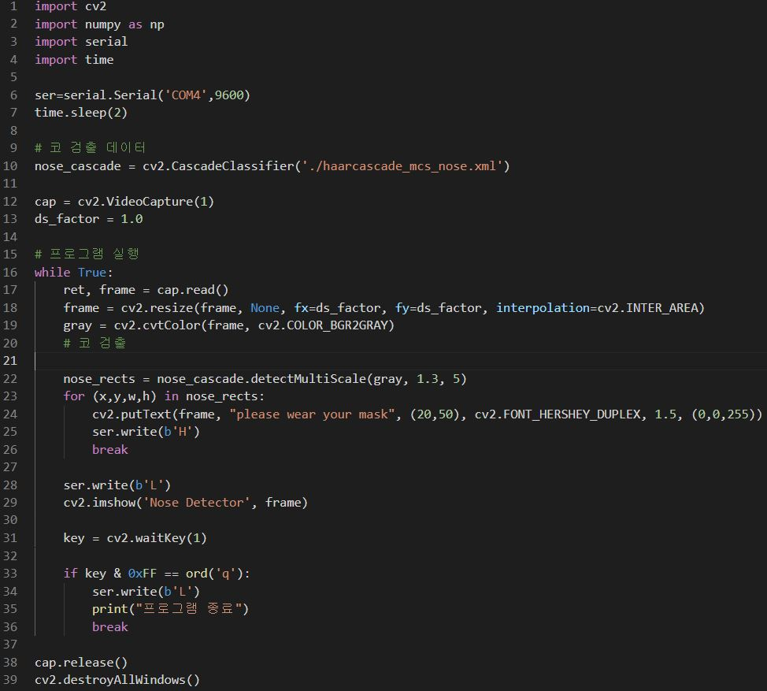
파이썬 코드

Slide 3
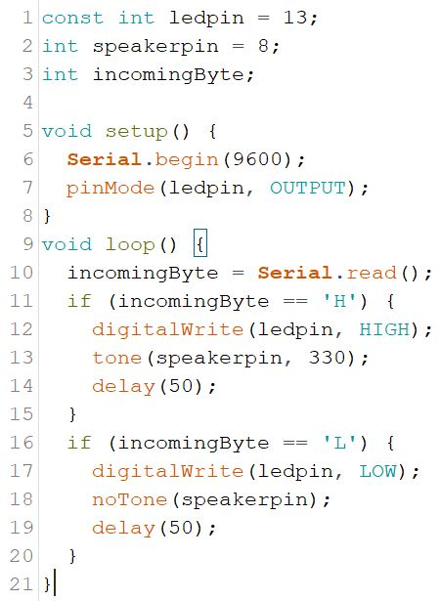
아두이노 코드

Slide 4
시연 동영상

Slide 5
감사합니다

